Slide 1
ESTATÍSTICA EM EPIDEMIAS
Ana Luiza Pantuza
Departamento de Estatística Universidade Federal de Minas Gerais
analupantuza@uol.com.br
André Kalinovski
Departamento de Estatística Universidade Federal de Minas Gerais
ask@ufmg.br
Caio Malaquias
Departamento de Estatística Universidade Federal de Minas Gerais caio.est97@gmail.com

Slide 2
iNTRODUÇÃO
Problema de monty hall como ilustração das dificuldades em inferir conclusões corretas da análise de dados.
Atuação da estatística nas ciências naturais
Aplicação da estatística nas ciências sociais

Slide 3
Aplicações estatísticas em epidemias
ARTIGOS:
MAPAS DE TAXAS EPIDEMIOLÓGICAS: UMA ABORDAGEM BAYESIANA
UTILIZAÇÃO DE MAPAS NO CAMPO DA EPIDEMIOLOGIA NO BRASIL: REFLEXÕES SOBRE TRABALHOS APRESENTADOS NO IV CONGRESSO BRASILEIRO DE EPIDEMIOLOGIA

Slide 4
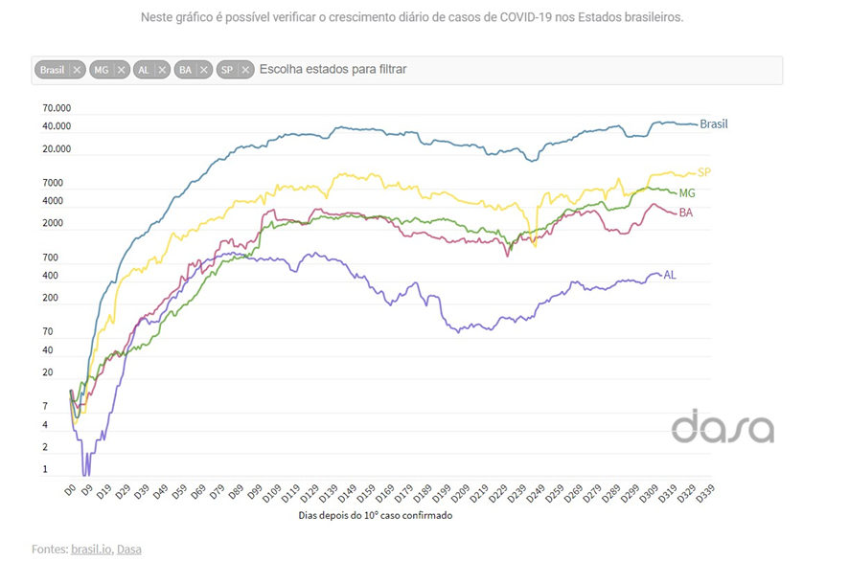
Conclusão

Slide 5
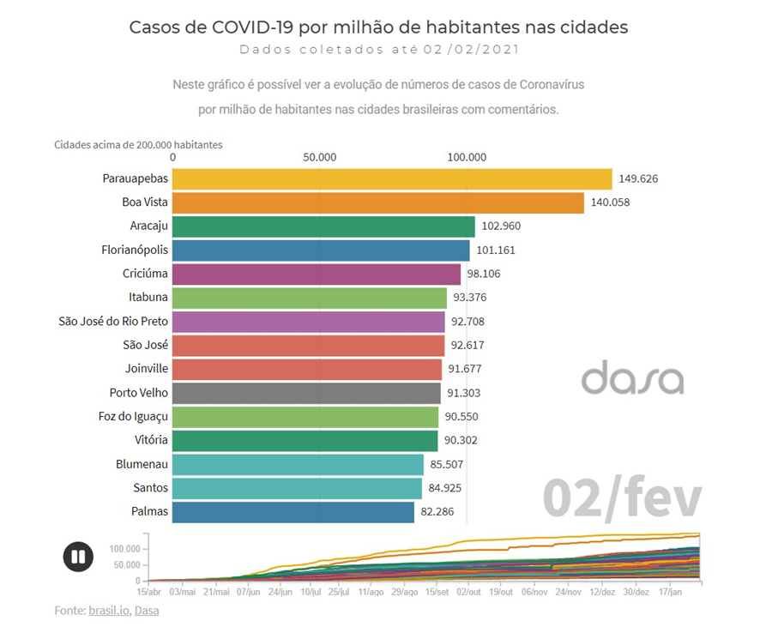
CONCLUSÃO

Slide 6
Referências
Acervo digital da coluna de Mariyln vos Savant da revista PARADE. Disponível em: https://web.archive.org/web/20120429013941/http://marilynvossavant.com/gam e-show-problem/
Behind Monty Hall’s Doors: Puzzle, Debate and answer? nytimes.com, 1991. Disponível em: https://www.nytimes.com/1991/07/21/us/behind-monty-hall-s-doorspuzzledebate-and-answer.html
Mapas de taxas epidemiológicas: uma abordagem Bayesiana, scielosp.org, 1998. Disponível em https://scielosp.org/article/csp/1998.v14n4/713-723/
Utilização de mapas no campo da Epidemiologia no Brasil: reflexões sobre trabalhos apresentados no IV Congresso Brasileiro de Epidemiologia, scielo.iec.gov.br, 1999. Disponível em: http://scielo.iec.gov.br/scielo.php?script=sci_arttext&pid=S0104-16731999000200004
Dados sobre COVID-19. Disponível em: https://dadoscoronavirus.dasa.com.br/
A Dinâmica da Epidemia e o Modelo SIR, visgraf.impa.br, 2020. Disponível em: https://www.visgraf.impa.br/coronaviz/a-dinamica-da-epidemia-e-o-modelo-sir/ . Acesso em: 03/02/2021.

